Slide 1
PSPICE – simulazione di circuiti digitali

Slide 2
Cosa è PSPICE
SPICE: (Simulation Program with Integrated Circuit Emphasis)
  Programma di simulazione circuitale capace di eseguire analisi in continua (DC), in regime transitorio (TRAN) ed in funzione della frequenza (AC)
  DC: Il programma risolve il circuito e calcola le tensioni ai nodi, e le correnti per circuiti lineari e non.
  TRAN: calcola le tensioni di nodo come forma d’onda in funzione del tempo
  AC: permette di calcolare le tensioni ai nodi di un circuito lineare come numeri complessi funzione della frequenza del generatore sinusoidale applicato.
PSPICE: è lo spice più popolare tra quelli in commercio per personal computer

Slide 3
Installazione della versione studente - libera
91pspstu.exe è il nome dell’eseguibile per installare la versione demo di PSPICE della microsim attualmente ORCAD, che trovate nel sito docenti del corso
Unico problema: modificare l’associazione per i file .sch che in Windows sono file del tipo schedule ed in PSPICE sono i files degli schemi

Slide 4
Programmi utilizzati da PSPICE
Schematics: consente di effettuare il disegno del circuito
Pspice A/D: è il programma che effettua la simulazione del circuito a partire da una serie di stimoli che il circuito riceve come input
Probe: consente la visualizzazione dei risultati in forma di grafico. Si può presettare in modo che parta automaticamente alla fine della simulazione
Durante il corso ci occuperemo della simulazione di circuiti digitali, ossia circuiti che trattano dati espressi attraverso due soli stati possibili (1/0).
Simulare un circuito vuol dire:
Disegnare il circuito
Definire gli stimoli
Definire il tempo della simulazione
Modificare i parametri
Avviare la simulazione
Analizzare i risultati

Slide 5
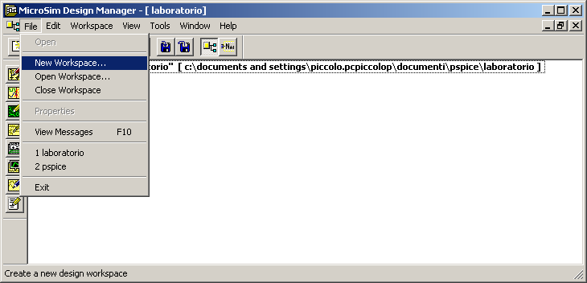
Design Manager
Aprire il Design manager per definire un progetto
  Definire un workspace all’interno di una directory
  Aprire uno schematico all’interno del workspace
    Tools -> schematics
    Click sull’icona in alto a sinistra
  Creazione del file .sch

Slide 6
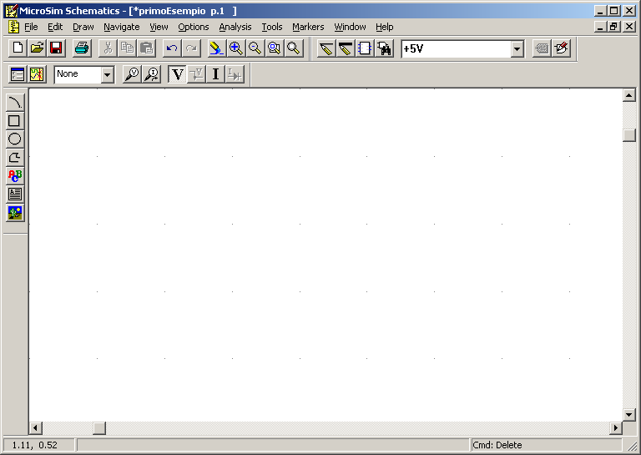
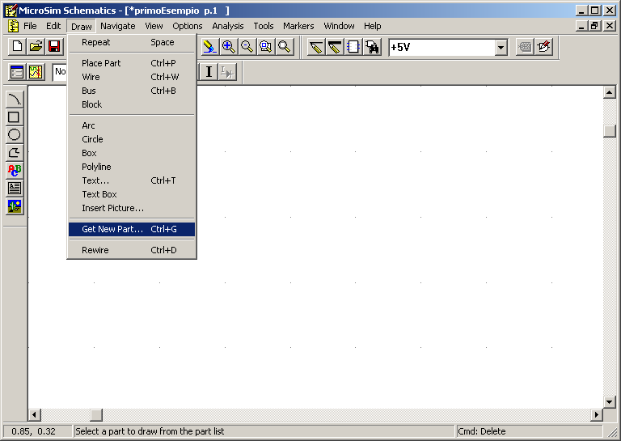
Schematic
Come inserire un nuovo
componente

Slide 7
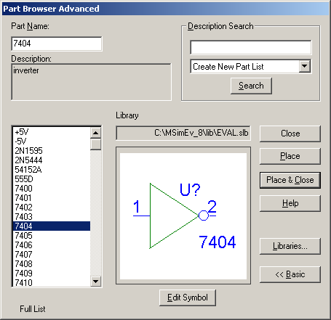
Inserire i componenti
Part Name: è la sigla del componente (es. 7404 per un inverter)
Library: path della libreria che contiene il componente
Description search: permette la ricerca di componenti a partire dal loro nome o funzione

Slide 8
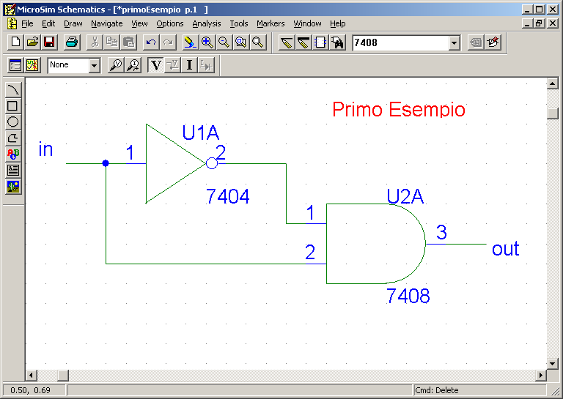
Un primo esempio di schematico
Connessione dei componenti tramite fili:
  ctr+w
  Draw->Wire
Nominare i collegamenti:
  Doppio click sul filo
Testo sullo schematico:
  Ctr+t
  Draw->text
Cancellare un componente:
  Click sul componente + canc

Slide 9
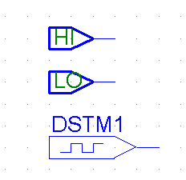
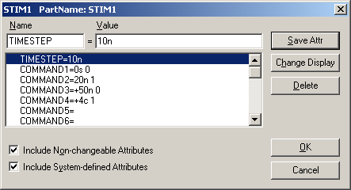
Sorgenti di stimoli al circuito (1)
HI: fissa un livello logico alto
LO: fissa un livello logico basso
DSTM1: fissano una serie di livelli in funzione del tempo. Doppio click sul componente permette di definire gli stimoli
Timestep: definizione durata di un ciclo
Command: definisce lo stato dello stimolo ad un dato tempo
  Tempo definito in modo assoluto (es 0s 0 – 20n 1)
  Tempo definito in modo relativo (+50n 0)
  Tempo definito in cicli (+4c 1)

Slide 10
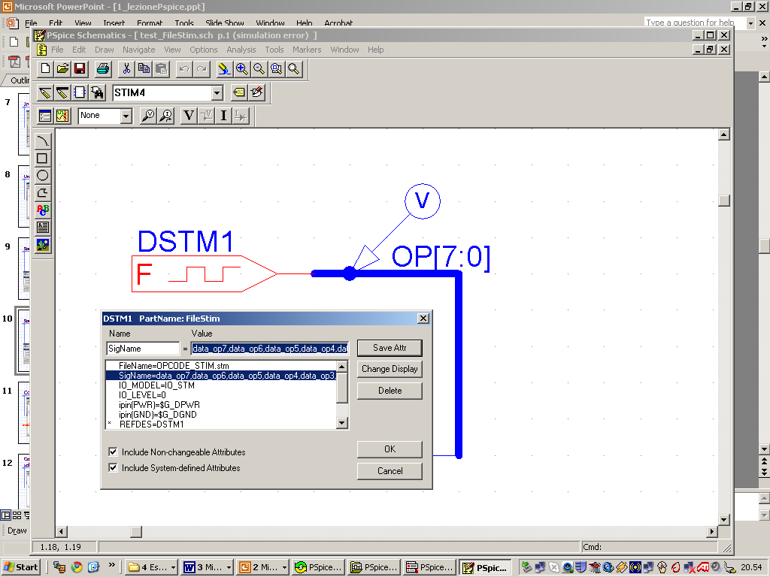
Sorgenti di stimoli al circuito (2)
In alternativa agli stimoli visti Stim1-2-4-8 è possibile applicare gli stimoli inclusi in un file ASCII utilizzando il componente di libreria DigStim con il formato seguente che richiede di precisare
Il nome del file FileName=
Il nome del/dei segnali SigName=
Il file può essere editato con qualsiasi editor e deve avere il formato precisato nella prossima slide.
Nel file è molto semplice inserire un gran numero di comandi.
Un file disegno dal nome test_FileStim.sch
ed un file di comandi OPCODE_STIM.stm
Sono disponibili nel sito del corso
FileName= OPCODE_STIM.stm
SigName=data_op7,data_op6,data_op5,data_op4,data_op3,data_op2,data_op1,data_op0

Slide 11
Sorgenti di stimoli al circuito (3)
* Header, containing signal names (standard comments allowed)
data_op7 data_op6 data_op5 data_op4 data_op3 data_op2 data_op1 data_op0
* Beginning of the transitions - note the blank line
0n 000000000 ; values are in binary
100ns 000000010
+100ns 000000100
+100ns 000000110
+100ns 000001000
+100ns 000001010
+100ns 000001100
+100ns 000001110
+100ns 000010001
+100ns 000010010
+100ns 000010100
+100ns 000010110
FileName= OPCODE_STIM.stm
SigName=data_op7,data_op6,data_op5,data_op4,data_op3,data_op2,data_op1,data_op0

Slide 12
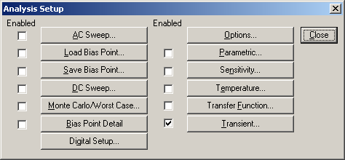
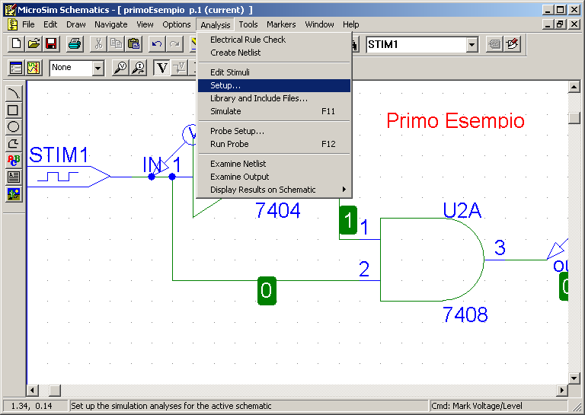
Come simulare il circuito
Per simulare il circuito:
- selezione regime transitorio
nel setup, preset del passo di simulazione (es. 10ns) e della durata della simulazione (es 1000ns)
- simulazione:
- f11
- Analysis -> simulation
- applicare i markers
markers

Slide 13
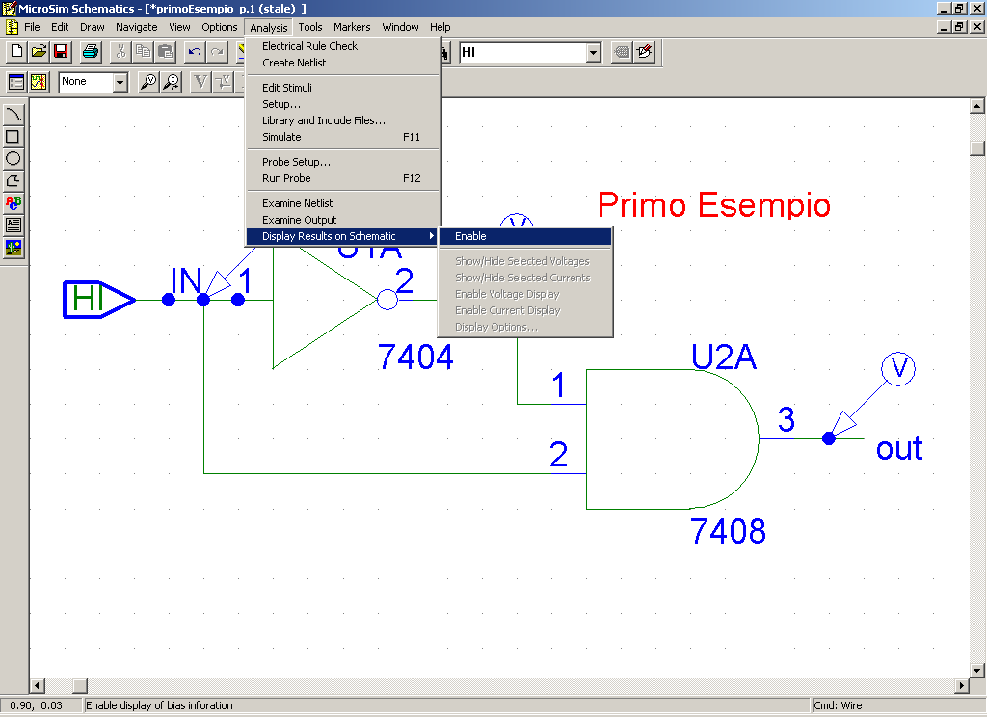
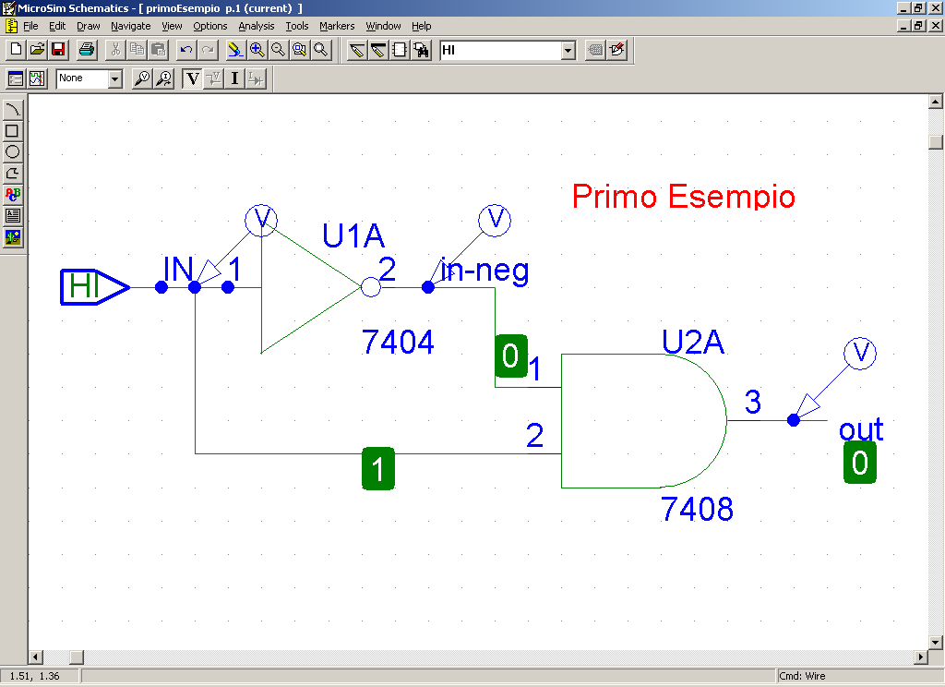
Come visualizzare i risultati (sullo schematico)
Abilita visualizzazione
Sullo schematico

Slide 14
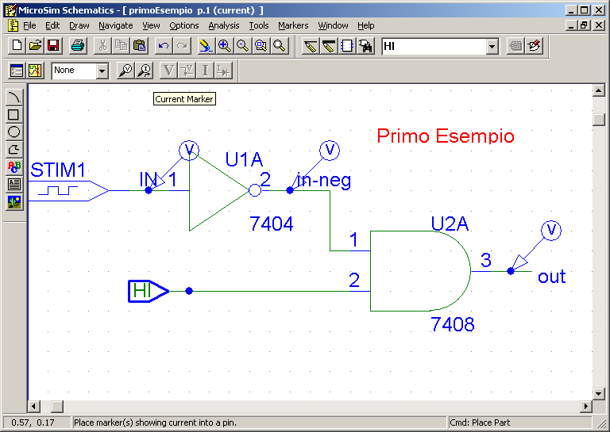
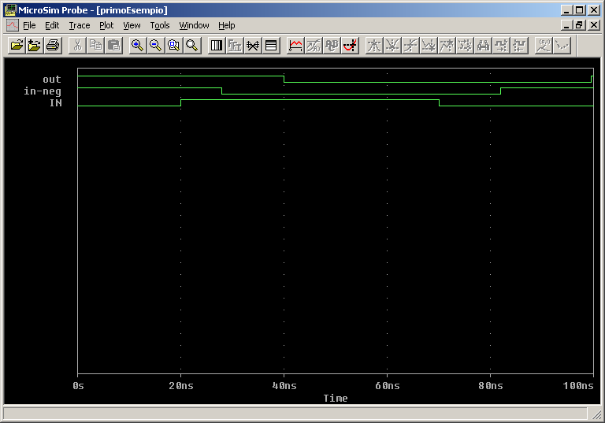
Come visualizzare i risultati (col probe)
Utilizzo dei markers:
  Solo i punti del circuito definiti dai markers verranno visualizzati nel probe
Avvio del probe:
  Analysis -> run probe
  f12

Slide 15
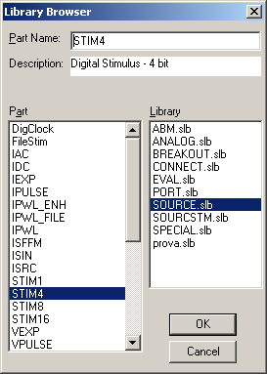
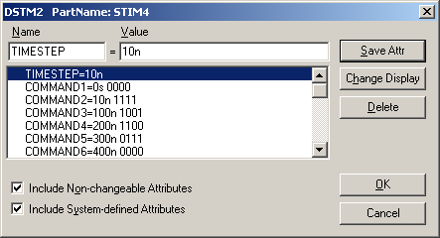
Ulteriori stimoli per il circuito
STIM4
Pilota 4 bit
contemporaneamente

Slide 16
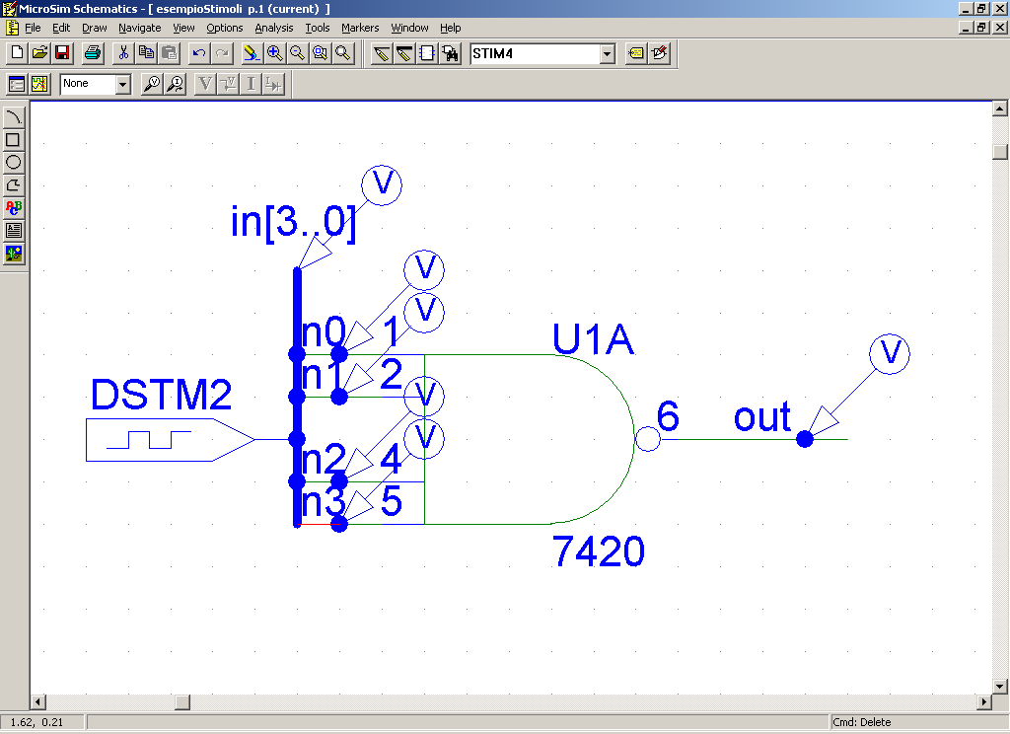
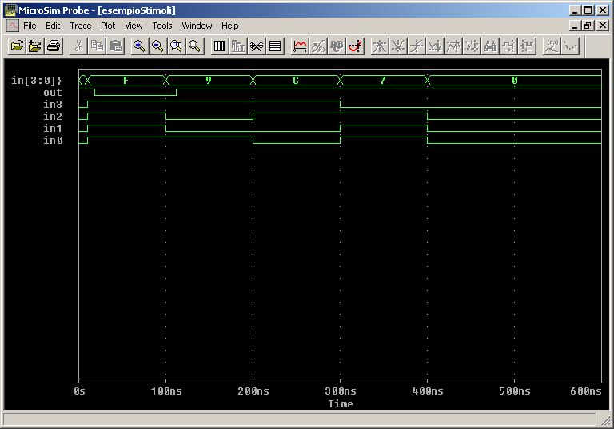
Esempio con stimolo a 4 bit
Utilizza un Bus

Slide 17
Proprietà dell’algebra di Boole
A*(B+C) = AB + AC (proprietà distributiva del prodotto rispetto alla somma)
A+(B*C) = (A+B) *(A+C) (proprietà distributiva della somma rispetto al prodotto)
A+A*B = A
A*(A+B) = A
(Primo teorema dell’assorbimento)
A+A*B = A + B
A*(A+B) = A*B
(secondo teorema dell’assorbimento)
A+B = A*B
(Primo teorema di De Morgan)
A*B = A+B
(secondo teorema di De Morgan)
Es. Y = (A+C)*(B+D)
Y = A*C + B*D

Slide 18
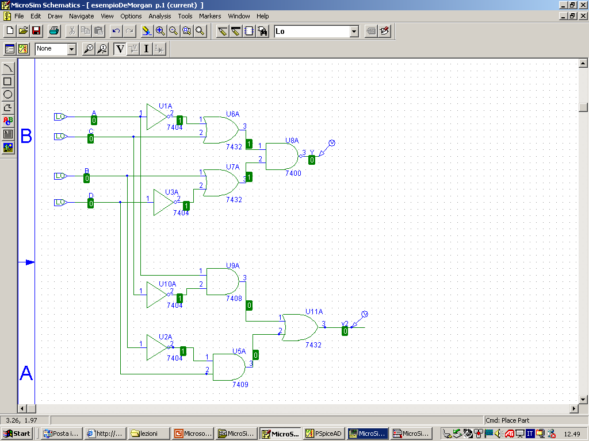
Simulazione esempio precedente

Slide 19
Circuiti integrati
Le porte logiche che abbiamo visto sono implementate fisicamente tramite circuiti integrati all’interno di contenitori
Uno stesso contenitore conserva al suo interno più porte dello stesso tipo
Può risultare utile quindi per motivi di spazio disponibile nelle schede elettroniche che si realizzano, realizzare le diverse funzioni logiche avendo a disposizione un solo tipo di porta logica
es.
Contenitore di sole
porte NAND

Slide 20
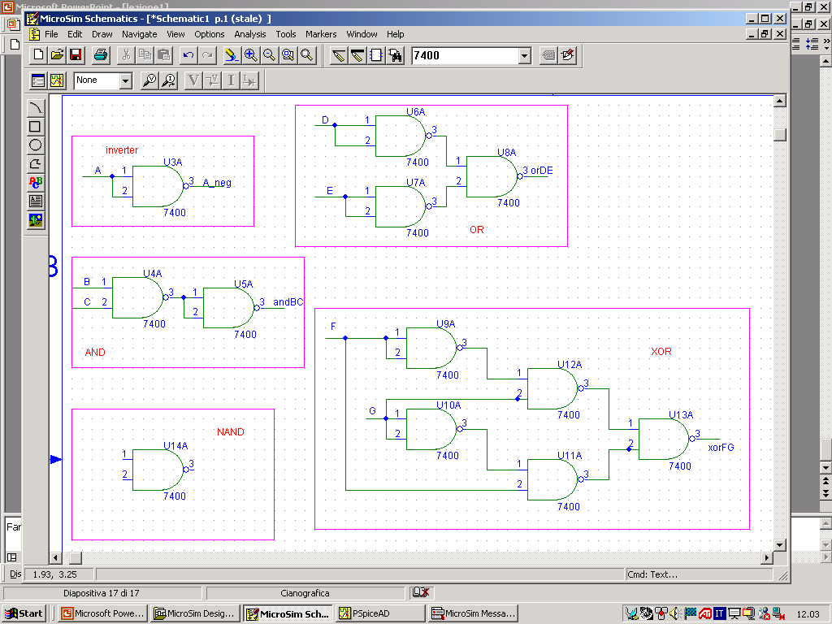
Realizzazione di funzioni logiche con sole porte NAND

Slide 21
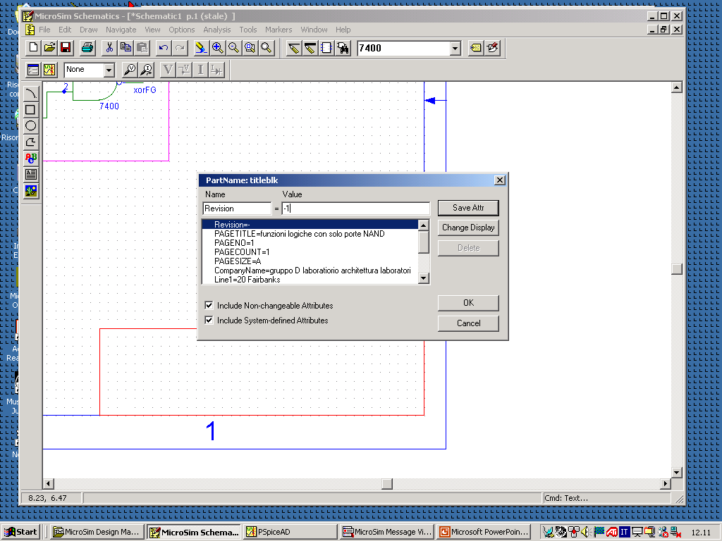
Personalizzazione del lavoro

Slide 22
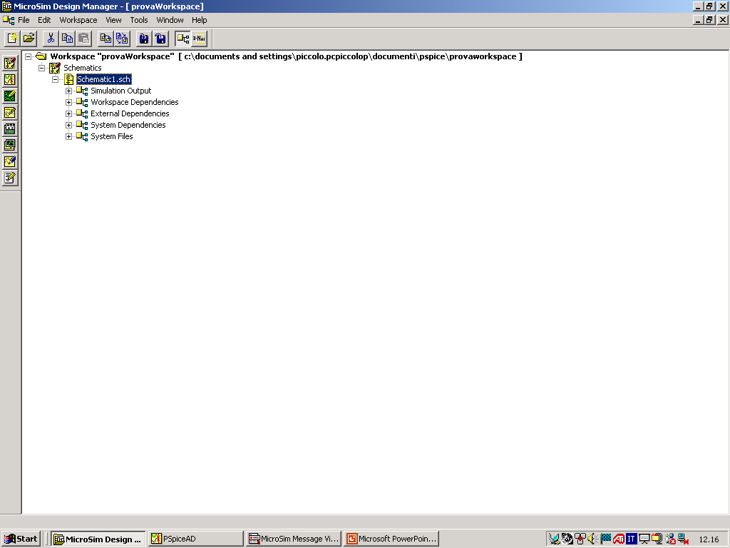
Un’occhiata allo spazio di lavoro

Slide 23
Tracciare gli errori
Occorre molta cura nel disegnare il circuito ed è preferibile usare man mano che si disegna la funzione ERC Electrical Rule Check (menù Analysis) che verifica la correttezza del circuito dal punti di vista delle connessioni, della larghezza dei bus e della consistenza dei nomi.
E’ utile inoltre ripartire il disegno in blocchi funzionali omogenei e semplici e costruire la complessità a partire da blocchi elementari (approccio Top/Down o approccio Bottom/Up), come è usuale nel dominio dell’informatica
Si può accedere alla diagnostica degli errori mediante la voce View Messages del menù File

